Slide 1
5б. Параллельность прямых в пространстве
(Призма)
Notes:
В режиме слайдов формулировка появляется после кликанья мышкой

Slide 2
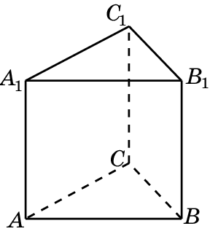
Упражнение 1
Назовите прямые, проходящие через вершины треугольной призмы ABCA₁B₁C₁ и параллельные прямой AA₁.
Ответ: BB₁, CC₁.
Notes:
В режиме слайдов ответ появляется после кликанья мышкой

Slide 3
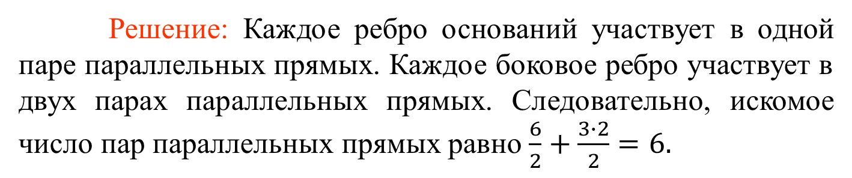
Упражнение 2
Сколько имеется пар параллельных прямых, содержащих ребра правильной треугольной призмы?
Решение: Каждое ребро оснований участвует в одной паре параллельных прямых. Каждое боковое ребро участвует в двух парах параллельных прямых. Следовательно, искомое число пар параллельных прямых равно $\frac{6}{2}+\frac{3∙2}{2}=6.$
Notes:
В режиме слайдов ответ появляется после кликанья мышкой

Slide 4
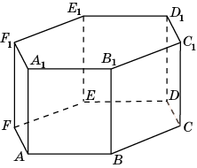
Упражнение 3
Назовите прямые, проходящие через вершины правильной шестиугольной призмы, параллельные прямой AA₁.
Ответ: BB₁; CC₁; DD₁; EE₁; FF₁.
Notes:
В режиме слайдов ответ появляется после кликанья мышкой

Slide 5
Упражнение 4
Докажите, что прямые AA₁ и CC₁, проходящие через вершины шестиугольной призмы, параллельны.
Доказательство: Прямые AA₁ и CC₁ параллельны прямой BB₁, так как грани ABB₁A₁ и BCC₁B₁ – параллелограммы. Из транзитивности отношения параллельности следует, что прямые AA₁ и CC₁ параллельны.
Notes:
В режиме слайдов ответ появляется после кликанья мышкой

Slide 6
Упражнение 5
Докажите, что прямые AA₁ и DD₁, проходящие через вершины шестиугольной призмы, параллельны.
Доказательство: Прямые AA₁ и CC₁ параллельны (задача 14). Прямые CC₁ и DD₁ параллельны, так как грань СDD₁C₁ – параллелограмм. Из транзитивности отношения параллельности следует, что прямые AA₁ и DD₁ параллельны.
Notes:
В режиме слайдов ответ появляется после кликанья мышкой

Slide 7
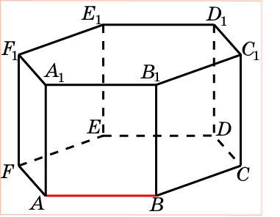
Упражнение 6
Назовите прямые, проходящие через вершины правильной шестиугольной призмы, параллельные прямой AB.
Ответ: A₁B₁; DE; D₁E₁; CF; C₁F₁.
Notes:
В режиме слайдов ответ появляется после кликанья мышкой

Slide 8
Упражнение 7
Докажите, что прямые AB и D₁E₁, проходящие через вершины правильной шестиугольной призмы, параллельны.
Доказательство: Прямые AB и DE параллельны, так как грань ABCDEF – правильный шестиугольник. Прямые D₁E₁ и DE параллельны, так как грань DEE₁D₁ – прямоугольник. Из транзитивности отношения параллельности следует, что прямые AB и D₁E₁ параллельны.
Notes:
В режиме слайдов ответ появляется после кликанья мышкой

Slide 9
Упражнение 8
Докажите, что прямые AB и C₁F₁, проходящие через вершины правильной шестиугольной призмы, параллельны.
Доказательство: Прямые AB и A₁B₁ параллельны, так как грань ABB₁A₁ – прямоугольник. Прямые C₁F₁ и A₁B₁ параллельны, так как грань A₁B₁C₁D₁E₁F₁ – правильный шестиугольник. Из транзитивности отношения параллельности следует, что прямые AB и C₁F₁ параллельны.
Notes:
В режиме слайдов ответ появляется после кликанья мышкой

Slide 10
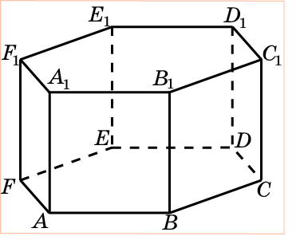
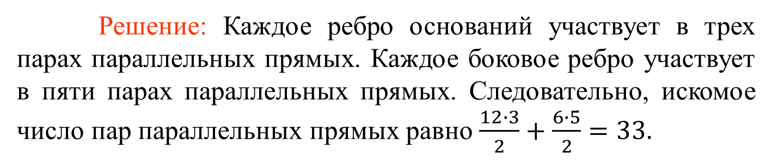
Упражнение 9
Сколько имеется пар параллельных прямых, содержащих ребра правильной шестиугольной призмы?
Решение: Каждое ребро оснований участвует в трех парах параллельных прямых. Каждое боковое ребро участвует в пяти парах параллельных прямых. Следовательно, искомое число пар параллельных прямых равно $\frac{12∙3}{2}+\frac{6∙5}{2}=33.$
Notes:
В режиме слайдов ответ появляется после кликанья мышкой

Slide 11
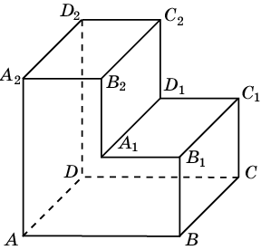
Упражнение 10
Назовите прямые, проходящие через вершины многогранника, изображенного на рисунке, все плоские углы которого прямые, параллельные прямой AA₂.
Ответ. BB₁, CC₁, DD₂, A₁B₂, D₁C₂.
Notes:
В режиме слайдов ответ появляется после кликанья мышкой

Slide 12
Упражнение 11
Докажите, что прямые AA₂ и CC₁, проходящие через вершины многогранника, изображенного на рисунке, все плоские углы которого прямые, параллельны.
Доказательство: Прямые AA₂ и CC₁ параллельны прямой BB₁. Из транзитивности отношения параллельности следует, что прямые AA₂ и CC₁ параллельны.
Notes:
В режиме слайдов ответ появляется после кликанья мышкой

Slide 13
Упражнение 12
Докажите, что прямые AA₂ и D₁C₂, проходящие через вершины многогранника, изображенного на рисунке, все плоские углы которого прямые, параллельны.
Доказательство: Прямые AA₂ и D₁C₂ параллельны прямой DD₂. Из транзитивности отношения параллельности следует, что прямые AA₂ и D₁C₂ параллельны.
Notes:
В режиме слайдов ответ появляется после кликанья мышкой

Slide 14
Упражнение 13
Докажите, что прямые AD и B₁C₁, проходящие через вершины многогранника, изображенного на рисунке, все плоские углы которого прямые, параллельны.
Доказательство: Прямые AD и B₁C₁ параллельны прямой BC. Из транзитивности отношения параллельности следует, что прямые AD и B₁C₁ параллельны.
Notes:
В режиме слайдов ответ появляется после кликанья мышкой

Slide 15
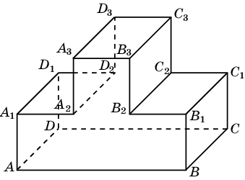
Упражнение 14
Назовите прямые, проходящие через вершины многогранника, изображенного на рисунке, все плоские углы которого прямые, параллельные прямой AB.
Ответ. DC, A₁A₂, B₁B₂, D₁D₂, C₁C₂, A₃B₃, C₃D₃.
Notes:
В режиме слайдов ответ появляется после кликанья мышкой

Slide 16
Упражнение 15
Докажите, что прямые AB и C₁C₂, проходящие через вершины многогранника, изображенного на рисунке, все плоские углы которого прямые, параллельны.
Доказательство: Прямые AB и C₁C₂ параллельны прямой CD. Из транзитивности отношения параллельности следует, что прямые AB и C₁C₂ параллельны.
Notes:
В режиме слайдов ответ появляется после кликанья мышкой

Slide 17
Упражнение 16
Докажите, что прямые AB и C₃D₃, проходящие через вершины многогранника, изображенного на рисунке, все плоские углы которого прямые, параллельны.
Доказательство: Прямые AB и C₃D₃ параллельны прямой CD. Из транзитивности отношения параллельности следует, что прямые AB и C₃D₃ параллельны.
Notes:
В режиме слайдов ответ появляется после кликанья мышкой

Slide 18
Упражнение 17*
В пространстве даны n параллельных между собой прямых. Сколько плоскостей можно провести через различные пары этих прямых, если известно, что никакие три из них не лежат в одной плоскости?
Ответ: $\frac{n(n−1)}{2}.$
Notes:
В режиме слайдов ответ появляется после кликанья мышкой

